Slide 1

Ставропольский государственный аграрный университет
«Безопасность работ при эксплуатации и ремонте оборудования электрических подстанций и сетей»
ДОЦЕНТ КАФЕДРЫ
ПРИВАЛОВ ЕВГЕНИЙ ЕВГРАФОВИЧ

Slide 2
Ставропольский государственный аграрный университет
Раздел 1.
Обеспечение безопасного производства плановых и аварийных работ в электрических установках и сетях.

Slide 3
Ставропольский государственный аграрный университет
Тема 1.2
Обеспечение безопасных условий труда при производстве работ в электроустановках и электрических сетях.

Slide 4
Ставропольский государственный аграрный университет
УРОК № 3
Групповые заземляющие устройства (ГЗУ) электрической сети.

Slide 5
Ставропольский государственный аграрный университет
Учебные цели
Знать классификацию, состав, достоинства и недостатки групповых заземляющих устройств (ГЗУ).

Slide 6
Ставропольский государственный аграрный университет
Учебные вопросы
1. Типы, состав, достоинства и недостатки ГЗУ.
2. Расчет и конструкция ГЗУ.

Slide 7
Ставропольский государственный аграрный университет
Учебная литература.
1. Правила устройства электроустановок (ПУЭ). 7-е изд. М: НОРМАТИКА, 2020. – 464с.
2. Основы электробезопасности. Ч. ІІ: заземление электроустановок систем электроснабжения: учебное пособие / Е.Е. Привалов. – М. – Берлин-Медиа, 2016. – 156с.

Slide 8
Ставропольский государственный аграрный университет
1. Типы, состав, достоинства и недостатки ГЗУ.
Требования к электродам.
1. Малое сопротивление.
2. Надежность и прочность.
3. Оптимальная стоимость.
4. Стойкость к токам замыкания на землю.

Slide 9
Ставропольский государственный аграрный университет
ГЗУ обеспечивает защиту электроустановки, а также защиту людей от воздействия опасных токов, возникающих в аварийных режимах и при разрядах молний на объекте.

Slide 10
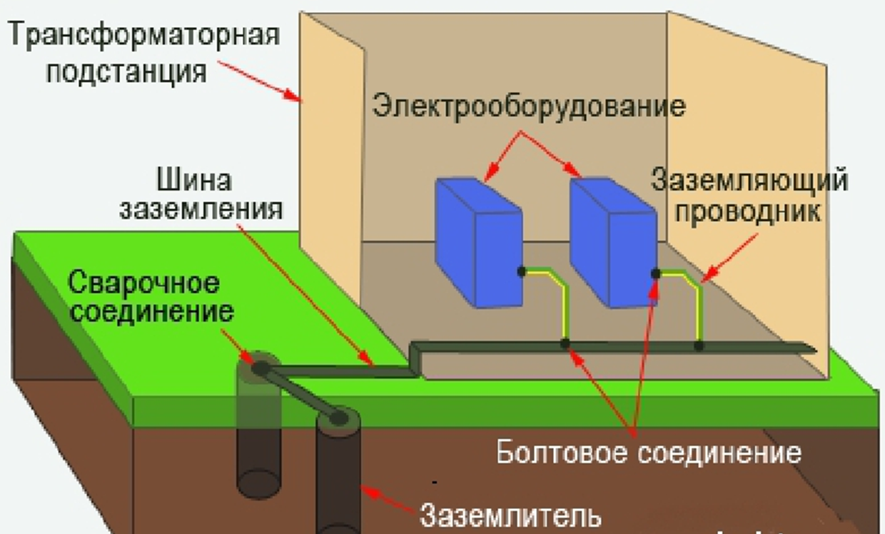
Ставропольский государственный аграрный университет
.

Slide 11
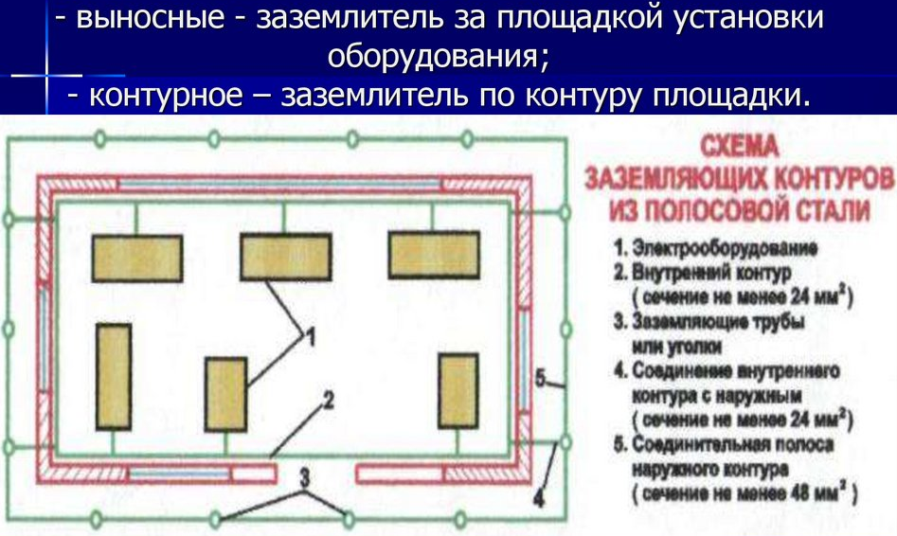
Ставропольский государственный аграрный университет
.

Slide 12
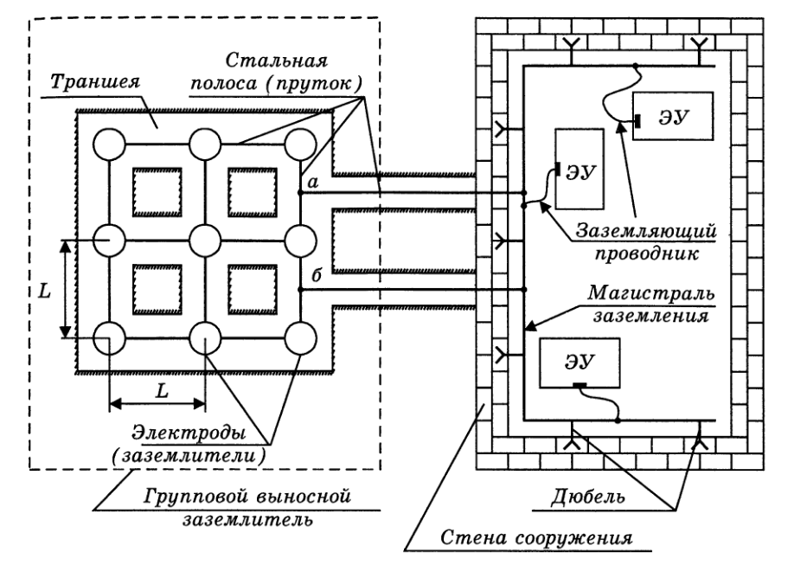
Ставропольский государственный аграрный университет
.

Slide 13
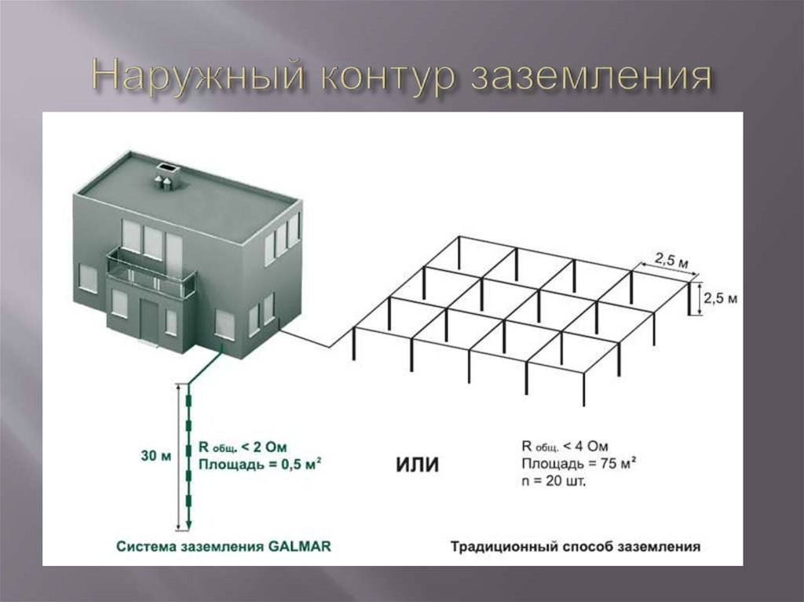
Ставропольский государственный аграрный университет
Выносное ГЗУ.

Slide 14
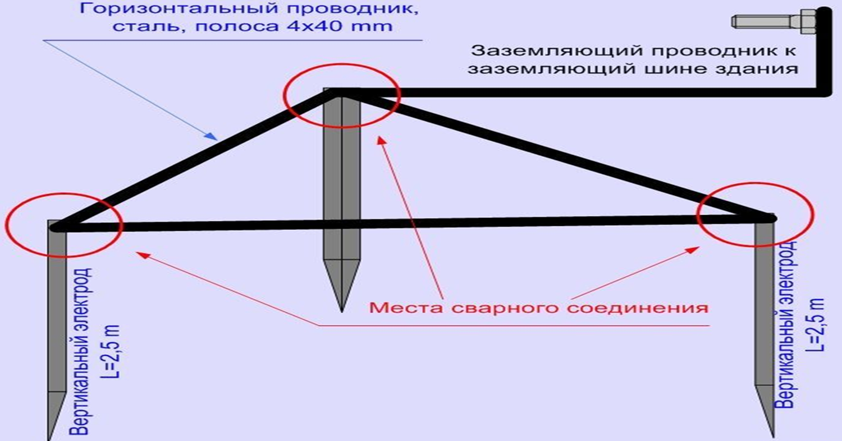
Ставропольский государственный аграрный университет
2. Расчет и конструкция ГЗУ.

Slide 15
Ставропольский государственный аграрный университет
При применении вертикальных заземляющих электродов второй способ более эффективен, если глубинные слои грунта имеют более низкое электрическое сопротивление, чем верхние.
На практике в 70% случаев грунт на глубине более 5 метров имеет в разы меньшее удельное электрическое сопротивление, чем у поверхности, за счет большей влажности и плотности.

Slide 16
Ставропольский государственный аграрный университет
Контурное заземление. Достоинства.
1. Высокая эффективность заземления.
2. Применение на с/х предприятиях.
3. Коэффициент прикосновения меньше единицы.
Недостатки.
1. Большая стоимость монтажных работ.
2. Нельзя выбрать место размещения электродов заземлителя с наименьшим сопротивлением грунта.

Slide 17
Ставропольский государственный аграрный университет
Глубинное заземление. Достоинства.
1. Невысокие затраты на монтажные работы и благоустройство участка.
2. Выбор места установки заземлителей с грунтом наименьшего сопротивления.
3. Компактность расположения.
Недостатки.
1. Не применяют для ЭУ выше 1000В.
2. Коэффициент прикосновения равен единице.

Slide 18
Ставропольский государственный аграрный университет
ТП-10/0,4 кВ должно иметь сопротивление заземления не более 4 Ом (ПУЭ 1.7.101).
ПС-110/35/10 кВ должно иметь сопротивление заземления не более 0,5 Ом (ПУЭ 1.7.90)

Slide 19
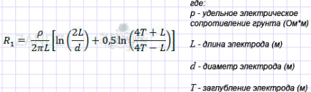
Ставропольский государственный аграрный университет
Вертикальный электрод.

Slide 20
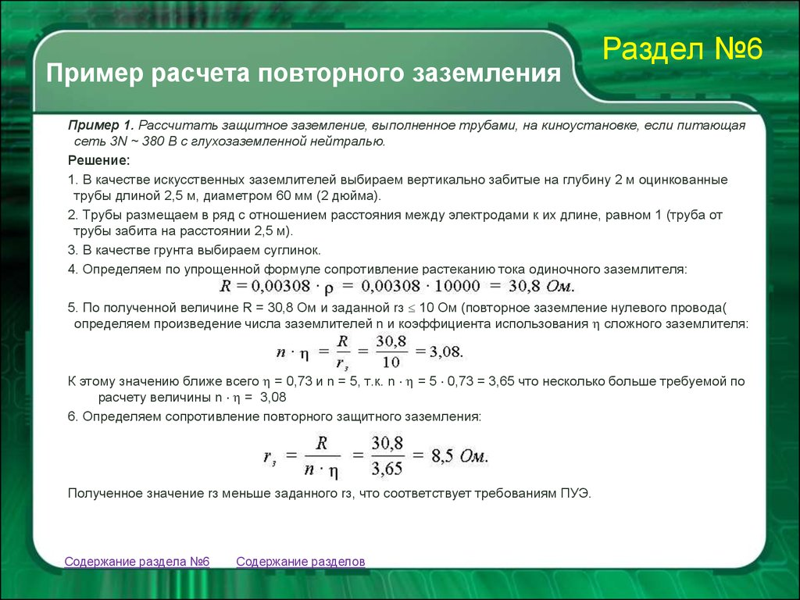
.

Slide 21
Ставропольский государственный аграрный университет
Сопротивление вертикального электрода зависит от:
1. Площади (S) электрического контакта с грунтом.
2. Сопротивления (R) грунта.
Для увеличения площади контакта с грунтом.
1. Добавить электроды.
2. Увеличить размер электродов.

Slide 22
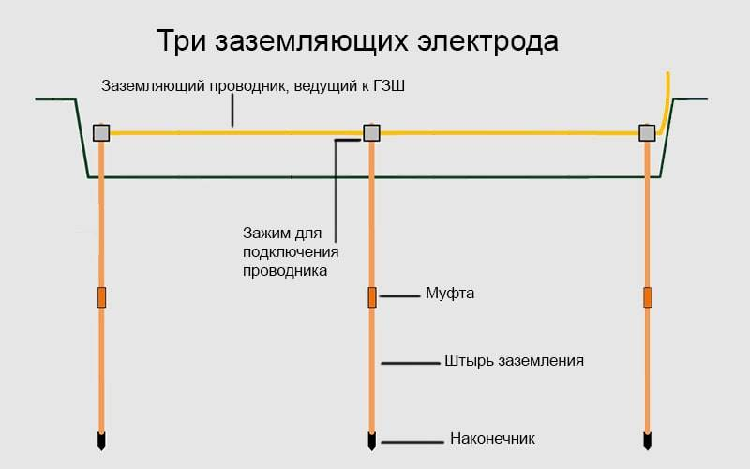
Ставропольский государственный аграрный университет
Конструкция модульного ГЗУ.

Slide 23
Ставропольский государственный аграрный университет
Достоинства.
1. Простота и легкость монтажа.
2. Высокая эффективность заземлителя.
3. Компактность.
4. Большой срок службы электрода (до 100 лет в суглинке).
5. Независимость заземления от сезона (зима/лето).

Slide 24
Ставропольский государственный аграрный университет
Недостатки.
1. Невозможность монтажа электрода в каменистом грунте.
2. Сравнительно высокая цена омедненных штырей (380 руб. за метр) и дополнительной комплектации.

Slide 25
Ставропольский государственный аграрный университет
Заключение.
1. Выбор и расчет ГЗУ выполняют в соответствии с требованиями ПУЭ.
2. Наиболее эффективны - модульные заземлители.

